Slide 1
PYTHON 3.HAFTA

Slide 2
İçindekiler
TEMEL VERİ TÜRLERİ
VERİ TÜRLERİNDE TYPE CASTING OLAYI
PRİNT FONKSİYONU
TEK TIRNAK
ÜÇ TIRNAK
PRINT FONKSİYONU KURALLARI
LEN() FONKSİYONU
TYPE() FONKSİYONU
BAZI ÖNEMLİ NOTLAR
ÖRNEK SORULAR

Slide 3
TEMEL VERİ TÜRLERİ
EN ÇOK KULLANDIOĞIMIZ VERİ TÜRLERİ
STRİNG: karakter dizisini ekrana yazdırırken kullanırız
İNTEGER: Tam sayılardır. Pozitif, negatif ya da sıfır değeri alabilir. Kesirli değer
içermez. Ör: 2, -4 , 0
FLOAT: Reel sayılardır. Kayan noktalı sayılar da denir. Ancak burada virgül yerine
nokta kullanmamız gerekir. Ör:2.4 , 5.0 , 7.23
BOOL: verilen bir ifadenin doğruluğunu veya yanlışlığını belirtir. Bool iki
değer alır. Bunlar True ve False ’tur.

Slide 4
Veri türlerinde type casting (veri tipi çevirme olayı)
Çoğu dilde kullandığımız type casting olayı pythonda da vardır
Type casting kısaca özetlerek bir veri tipini başka bir veri tipine çevirme olayıdır
Örnek : tamsayılarla işlem yaptığımız yerlerde float veri tipini int değere çevirebiliriz(not : string ifadeyi inte çevireceksek virgülden sonraki kısım 0 olmalıdır ) .tabi başka değer türleri arası da casting işlemi uygulayabiliriz
Örnek:
float(23) =23.0
Str(23.0)=‘’23’’
İnt(23.0)=23

Slide 5
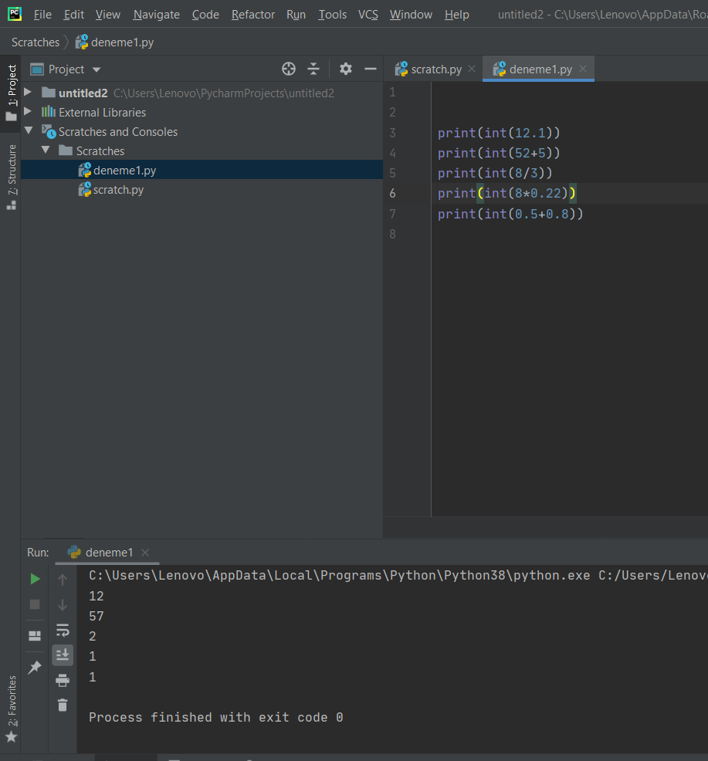
Type cast olayı
Görüldüğü üzere type casting olayı hem kullanışlı hem de kurtarıcı bir çözümdür . Girilen ifadeleri istenilen veri türlerine çevirir

Slide 6
PRINT FONKSİYONU
Print fonksiyonu çoğu dilde olduğu gibi pythonda da ekrana veri yazdırmak için kullanılır
Kullanım şekli de her zamanki gibi printf(değişken) ,printf(«veri») şeklinde örnek olarak verilebilir
Tüm bunların dışında çoğu dilde string ifadeyi yazdıramk için kullandığımız iki tırnak haricinde pythonda tek tırnak ve üç tırnak kullanımı da vardır bunların kullanımını diğer slaytlardaki örneklerde göreceğiz
Tek tırnak, üç tırnak ve iki tırnak

Slide 7
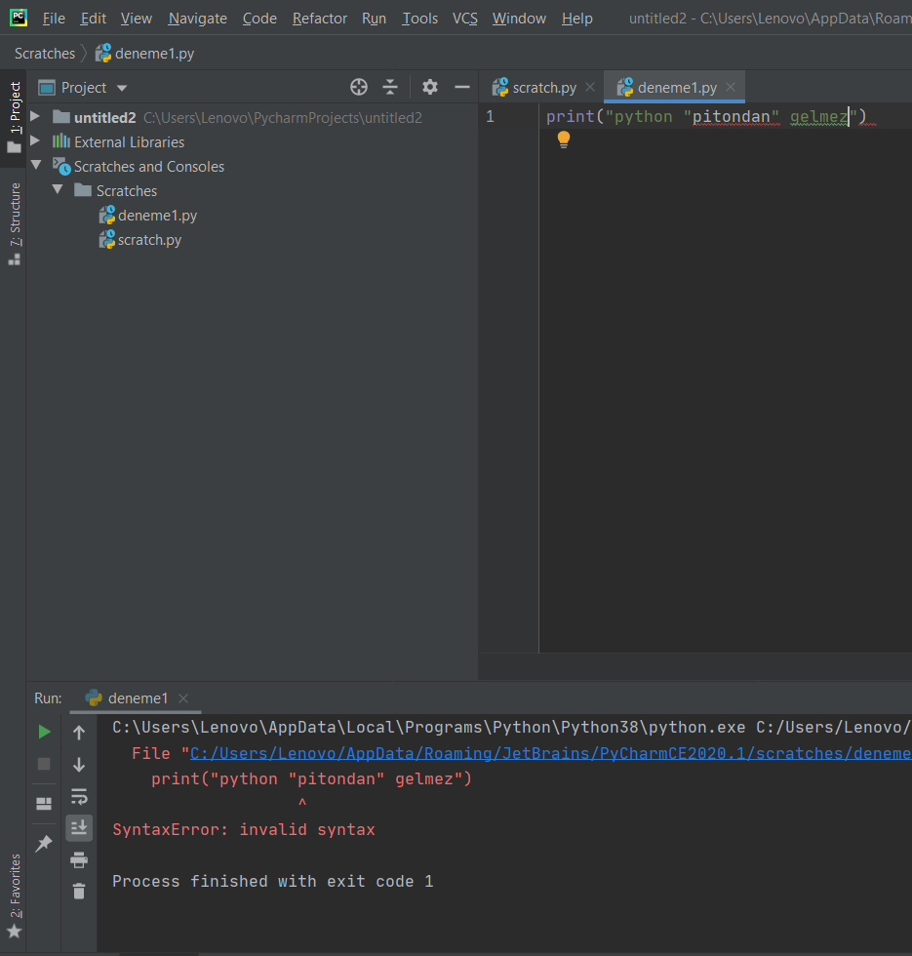
TEK TIRNAK
Göüldüğü üzere print fonksiyonu içinde iki ayrı yerde kullandığımız iki tırnak yüzünden program hata verdi çünkü derleyici hangi tırnağın hangi amaçla kullanılacağını bilmiyor

Slide 8
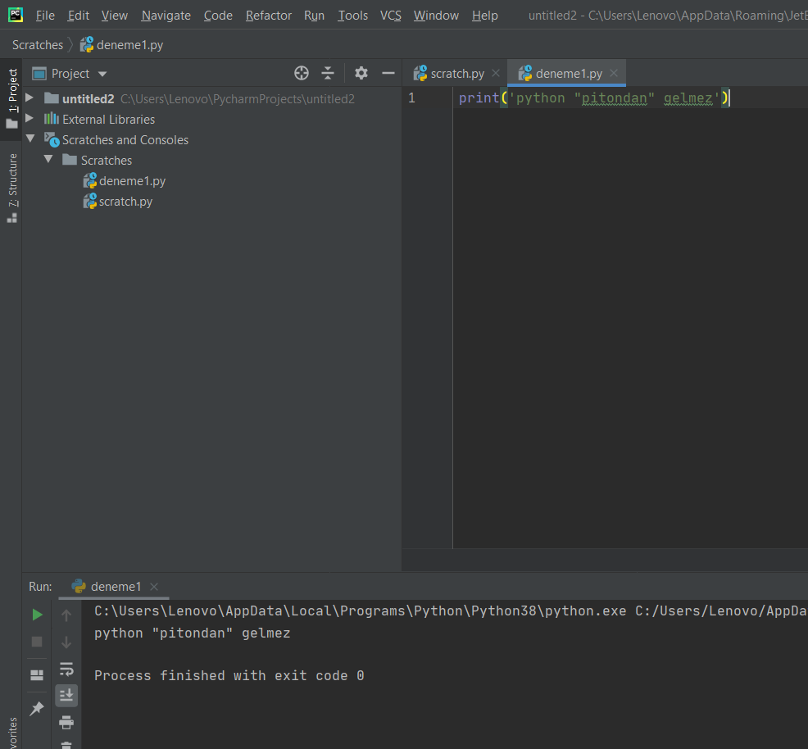
TEK TIRNAK
Tek tırnağı bu şekilde kullandığımız zaman karışıklık da giderilmiş oldu

Slide 9
ÜÇ TIRNAK
Pythonda üç tırnak kullanmamızın sebebi alt satıra geçebilmektir
ör: ’’’ python
dili
temelleri’’’
Çıktı:
python
dili
temelleri

Slide 10
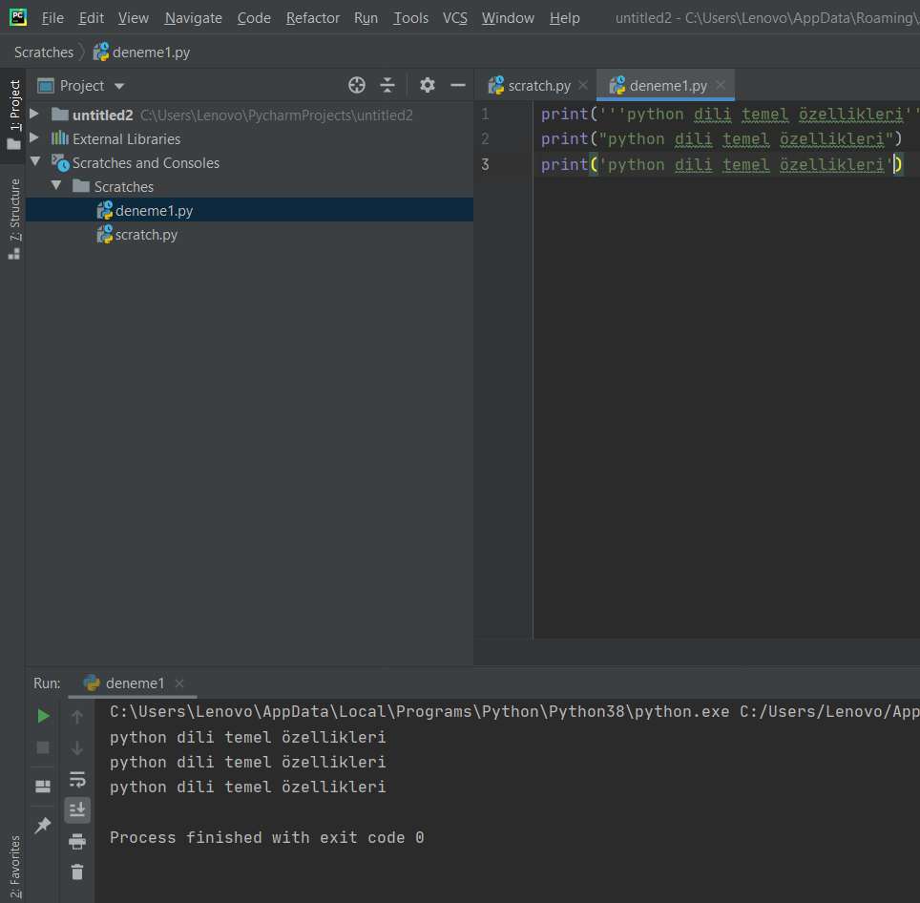
Önemli not
Bir stringi yazdırırken kaç tırnak kullandığımız önemli değil ,üç seçeneği de kullanabiliriz.
Alınan çıktı aynı olacaktır
Görüldüğü gibi kullanılan tırnak sayısı çıktıyı etkilemedi
Not:çoklu yorum satırları üç tırnak içinde yazılabilir

Slide 11
Print fonksiyonu kuralları
Print fonksiyonu içersine strin ifade yazdırılacaksa kesinlikle tırnak içerisine yazılmalı bazen bu ifadeleri ayrı ya da birleşik yazmamız gerekebilir ya da aralarına ifade yazmamız gerekebilir bunun için bazı kurallar vardır
İfadeler arası virgül koymak ifadeler arası boşluk koyar
ifadeler arası +‘’ ‘’ + koymak ifadeler arası boşluk koyar (tırnaklar arası boşluk koyun )
İfadeler arası + koymak ifadeleri birleştirir
İfadeler arası bir şeyler yazılmazsa bile birleştirilirler
İfadeler arası başka işaretler koymak istersek sep komutunu kullanırız (sep=none yaparsak boşluk koyar)
İfadelerin sonuna işaret koymak istersek end komutunu kullanırız

Slide 12

Print fonksiyonu kuralları uygulama

Slide 13
File komutu
Pythonda file komutu veriyi nereye kaydedeceğimizi belirtir
Bu komutu kullanırken dosya adını ve uzanıtısını belirtiriz
Bu komutta open ve close komutlarını kullanabiliriz
Not:
open close konularına diğer slaytarda değineceğiz

Slide 14
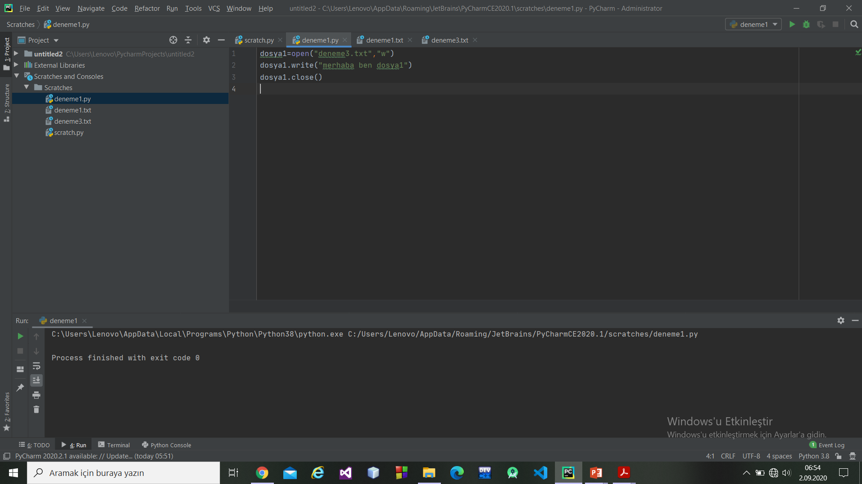
File komutu uygulama
Deneme3.txt adında bie dosya oluşturduk ve içine merhaba ben dosya1 yazdıırdık
Görüldüğü gibi dosyamız burada oluşturulmuş durumda

Slide 15
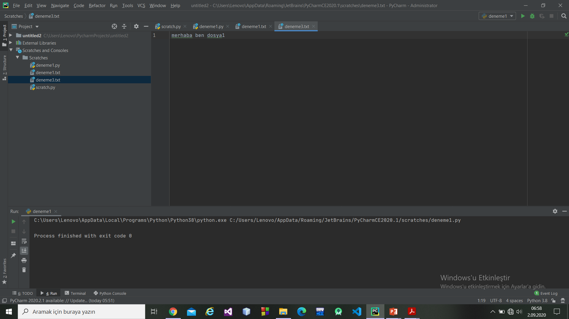
File uygulama
Dosyamızın içinde önceki slaytlarda yazdığımız gibi merhaba ben dosya1 yazıyor

Slide 16
Len() komutu
1. Len komutu karakter dizisindeki karakterlerin uzunluğunu bulmak için (karakter saysını bulmak için) kullanılır
2. len () komutu arasında toplama veya çıkarma yapabiliriz
3. len() komutu saadce karakter dizileri için kullanılabilir diğer veri türleri için kullanılamaz hata verir
4.eğer string ifade birden fazla kelimeden oluşuyorsa veya aralarında boşluk veya noktalama işareti varsa len komutunun boşluğu ve işareti de karakter olarak saydığını unutmayalım

Slide 17

Len komutu uygulama

Slide 18

Type() komutu
Type komutunda girilen ifadenin sınıfı/veri tipi bulunur
NOT :tırnak içi boş girilirse str olarak algılanır.

Slide 19
Format
Bazı durumlarda string içerisinde veri veya değişken kullanmamız gerekebilir bu gibi durumlarda string içerisindeki veri ile işlem yapabilmek için format fonksiyonunu kullanmak kurtarıcı bir çözüm olur
Bunun için süslü parantez kullanırız
Örnek: a=7 b=4
print(‘’ {} + {} ün değeri {} dir’’.format(a,b,a+b)
Çıktı:
7 + 4 ün değeri 11dir.

Slide 20
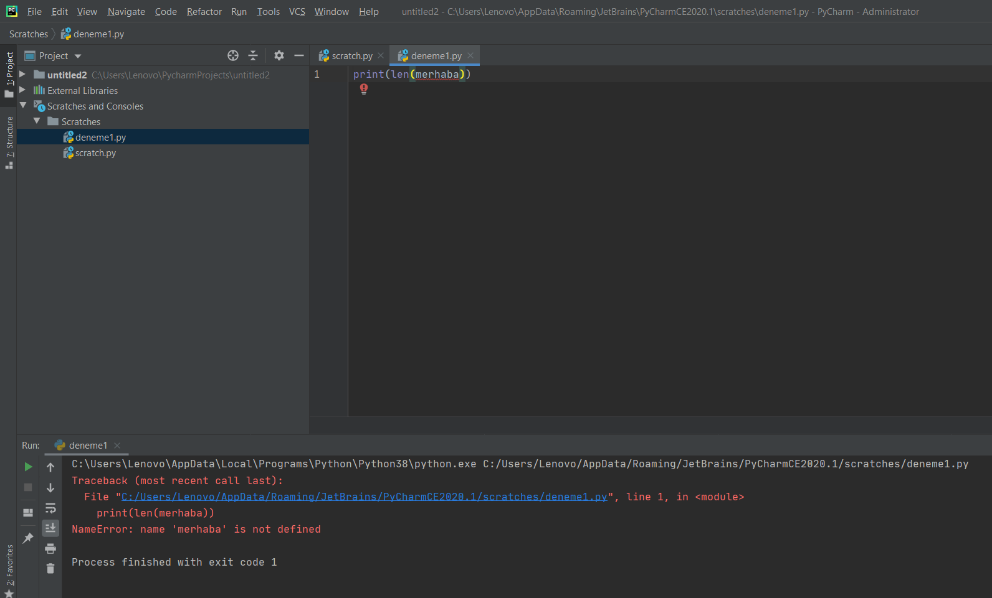
Not
Len kullanırken string iafdeyi tırnak içine yazmazsak hata verir

Slide 21
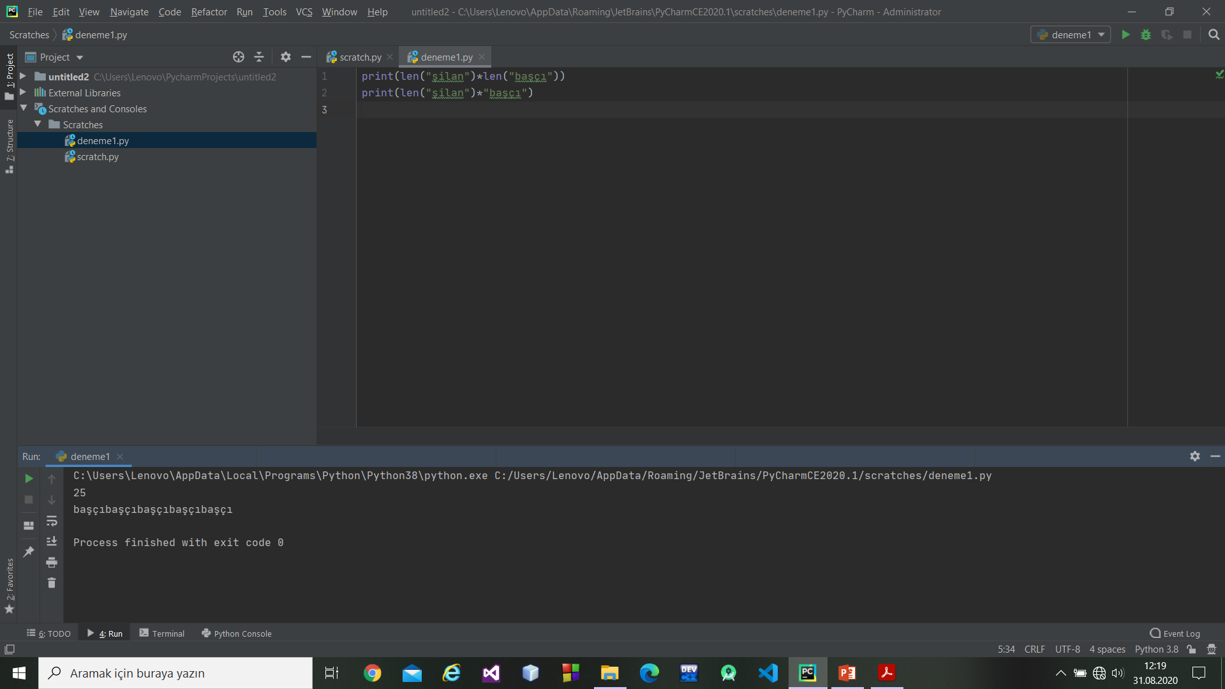
not2
Len fonksiyonu doğru bir şekilde kullandığımızdan emin olmalıyız böyle ufak detaylar farklı sonuçlar getirebilir

Slide 22

Not 3(\n parametresi)
Python dilinin avantajlarından biri de \n parametresinin kullanım kolaylığı string ifade içerisinde kullanarak daha basit bir şekilde alt satıra geçmesini sağlayabiliriz

Slide 23

Not 4 (\t parametresi)
Bir diğer parametre olan \t parametremiz de ifadeler arası bir tab boşluk bırakıyor

Slide 24

Not 5 ( * parametresi )
* Parametremiz de girilen ifadeyi parçalara böler

Slide 25
Örnek sorular
SORU1:Girilen ifadeyi ayırarak ve arasına * yıldız koyarak yan yana yazınız
SORU2: Girilen ifadeyi alt alta her geçişte # işareti koyan kodu yazınız
SORU3: girilen ifadeyi ayırıp alt alta yazıp arasına . koyan kodu yazın
CEVAP1: print(*’’şilan’’ ,sep=‘’*’’)
CEVAP2: print(* ‘’şilan’’,sep=‘’\n#’’)
CEVAP3:print(*’’şilan’’,sep=‘’.\n\t’’)

